Slide 1
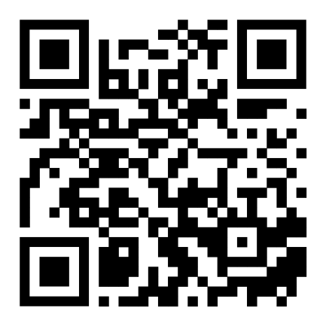
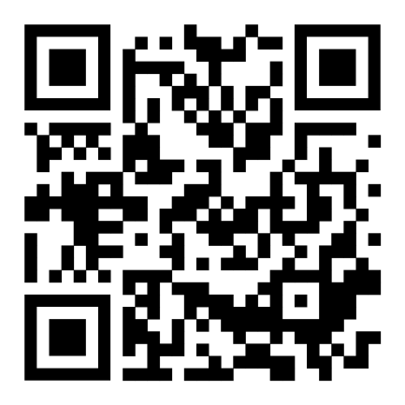
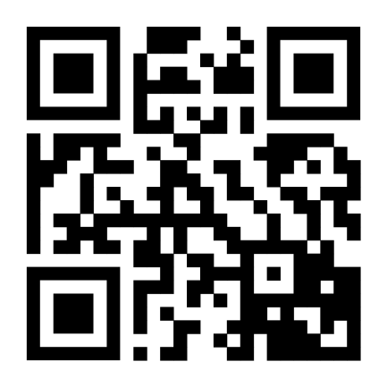
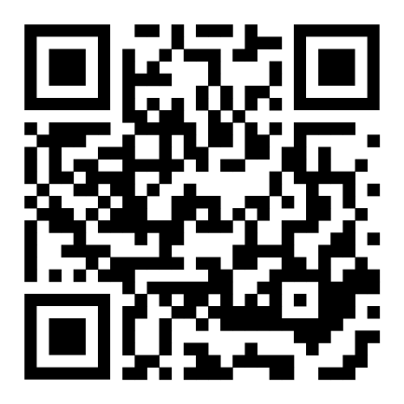
QR коды на ОНЛАЙН РЕСУРСЫ
QR код на ЦИКЛ ТЕЛЕПЕРЕДАЧ ДЛЯ ДЕТЕЙ ДОШКОЛЬНОГО ВОЗРАСТА “ӘКИЯТ ИЛЕНДӘ»
Познавательно-развлекательная программа для малышей от 3 до 7 лет.
“ӘКИЯТ ИЛЕНДӘ»
(«В стране сказки»
QR код . Книга, мультфильм «Семь жемчужин»
Полнометражный анимационный фильм на русском, татарском и английском языках. Дорогой друг!
Эта книга – твоя возможность поучаствовать в увлекательном путешествии вместе с Романом и Зулейхой, двумя друзьями, обожающими приключения и отлично знающими историю родного края.
ДЕТСКАЯ МУЛЬТИМЕДИЙНАЯ БИБЛИОТЕКА
Татарские сказки и произведения татарских писателей в мультимедийной звуковой иллюстрированной форме
«Век Татарстана»
На сайте вектатарстана.рф можно посмотреть все мультфильмы и фото, узнать о новостях, событиях, встречах и мероприятиях, которые проходили в нашей республике в рамках проекта.

Slide 2
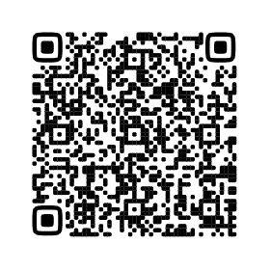
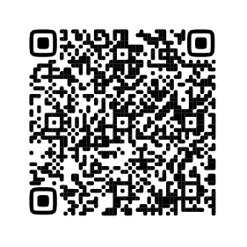
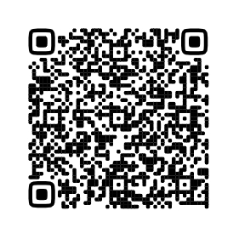
QR коды анимационным сюжетам к занятиям по обучению русскоязычных детей средней группы с 4-5 лет по татарскому языку УМК
«Азат кунак чакыра"
(«Азат приглашает гостей»
2. «Безнеңкунаклар«
(«Наши гости»)
3. «Карусельга сәяхәт»
(« Поездка в карусель»)
4."Әйдә дуслашыйк«
(«Давай дружить»)

Slide 3
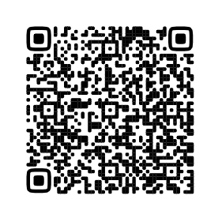
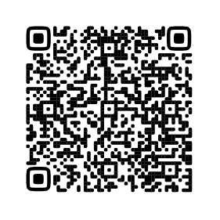
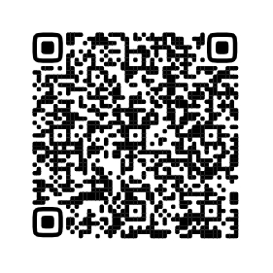
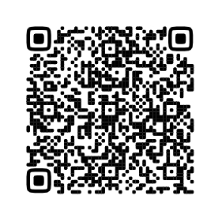
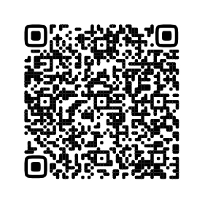
5. "Уенчыклар үпкәләде"
«Игрушки обиделись)
6. "Күңелле уеннар»
(«Веселые игры»)
7. "Акбай һәм Мияу маҗаралары"
(«Приключения Акбая и Мияу»)
8."Качышлы уйныйбыз»
(«Играем в прятки»)
9."Уйный-уйный саныйбыз»
(«Играя-играя считаем»)

Slide 4
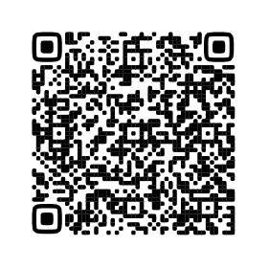
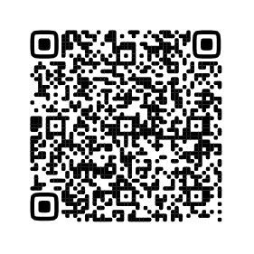
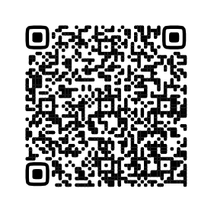
10. "Шалкан" әкияте буенча
(«По сказке «Репка»)
11. "Тәмле" кафесында
(«В кафе «Вкусно»)
12.."Күңелле ял итәбез»
(«Весело играем»)

Slide 5
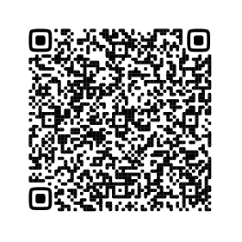
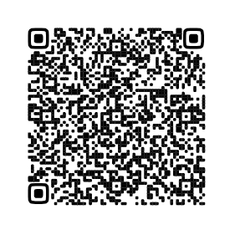
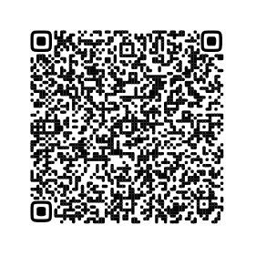
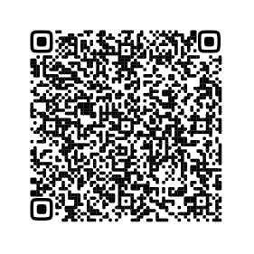
QR коды анимационным сюжетам к занятиям по обучению русскоязычных детей старшей группы
с 5-6 лет по татарскому языку УМК
"Шалкан»
(«Репка»)
2."Баллы кишер»
(«Сладкая морковь»)
3. "Уйный – уйный эшлибез"
(«Играя-играя работаем»
4."Юл маҗаралары»
(«Приключения на дороге»)

Slide 6
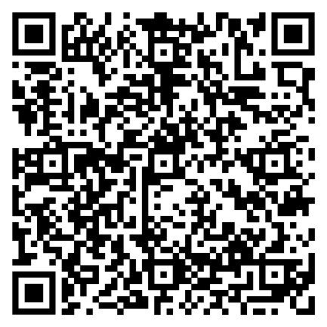
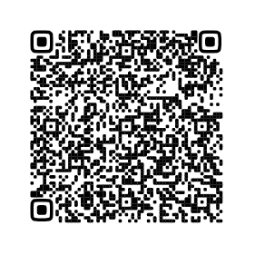
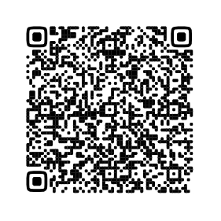
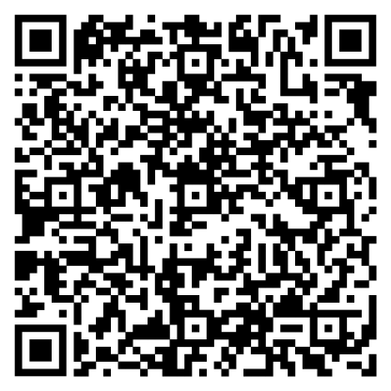
5. "Кем эшләми, шул ашамый»
(«Кто не работает, тот не ест»)
6. "Аш бүлмәсендә»
(«На кухне»)
7. "Өч аю"
(«Три медведя»
8."Чисталыкта – матурлык»
« Красота –в чистоте»

Slide 7
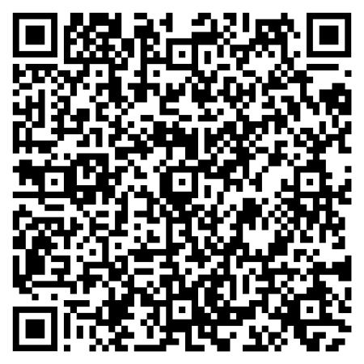
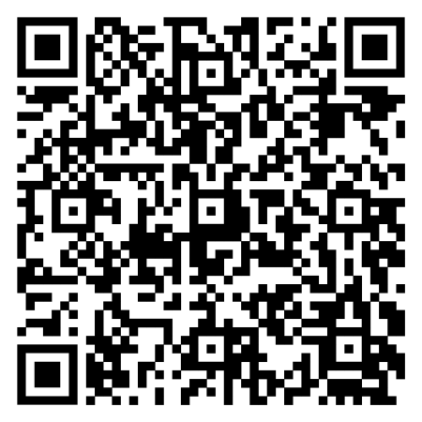
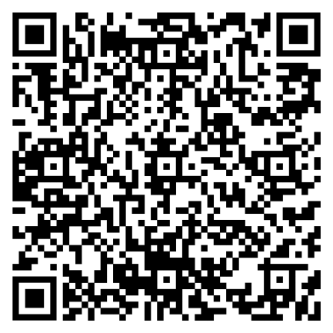
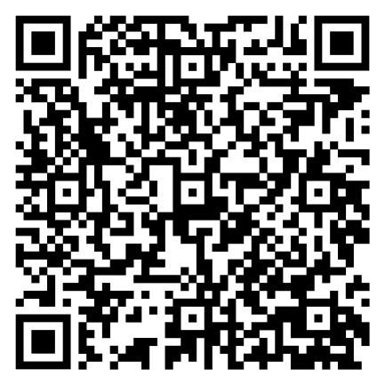
9."Киемнәр кибетендә»
«В магазине одежды»
10."Шаян уенчыклар«
(«Веселые игрушки»)
11. "Ни өчен киемнәр югалган?»
(«Почему пропала одежда?»)
12. "Маша һәм өч аю»
(«Маша и три медведя»

Slide 8
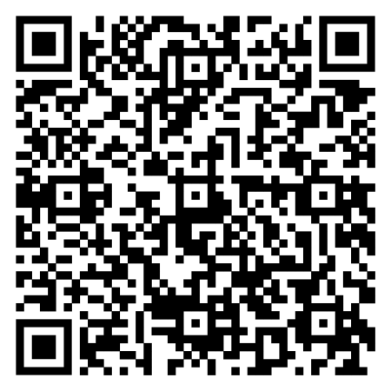
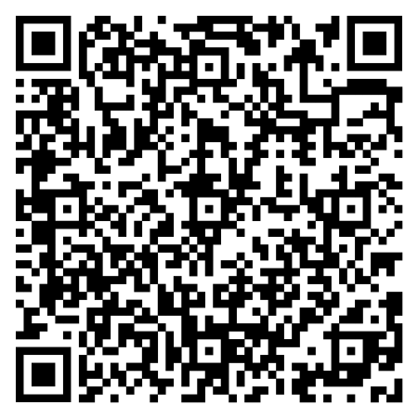
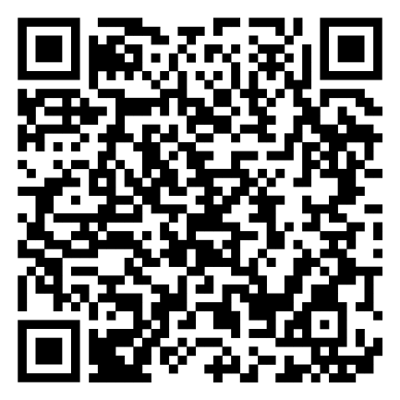
13. "Туган көн»
(«День рождение»)
14. "Кем, нәрсә ярата?»
(«Кто, что любит?»
15. "Сабантуй бәйрәме»
(«Праздник Сабантуй» )

Slide 9
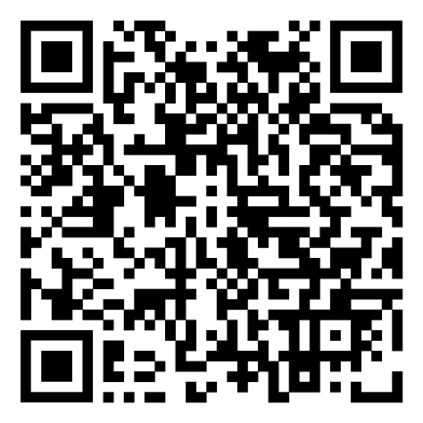
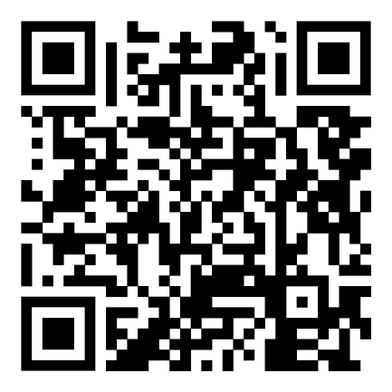
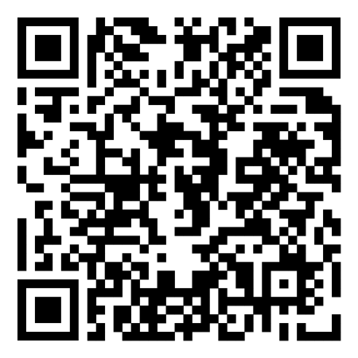
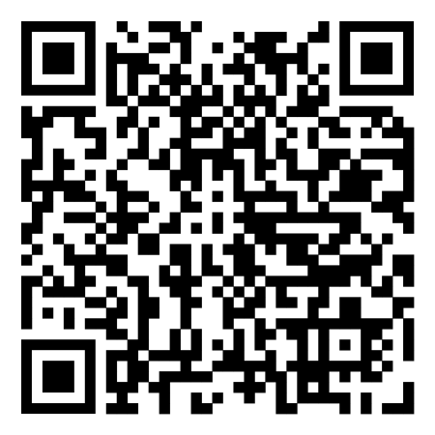
QR коды анимационным сюжетам к занятиям по обучению русскоязычных детей подготовительной группы с 6-7 лет по татарскому языку УМК
1. "Кафега барабыз»
(«Идем в кафе»)
2. "Цирк"
3."Урманда зур концерт»
(«В лесу большой концерт»)
4."Мияу адашкан»
(«Мияу потерялась»)

Slide 10
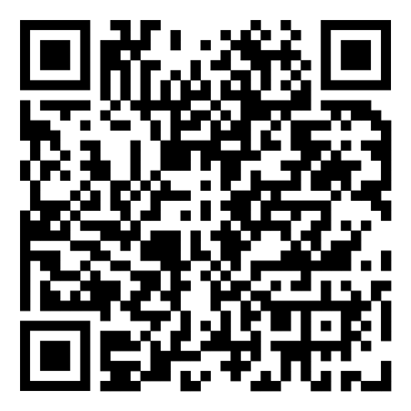
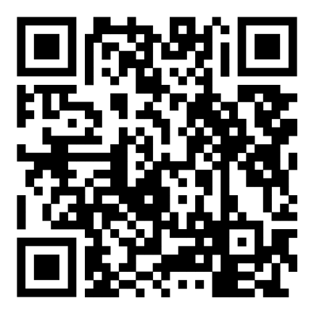
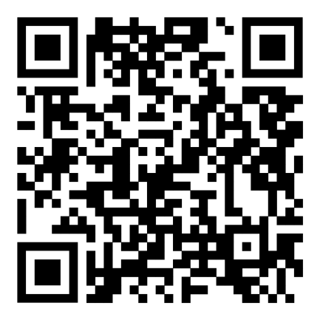
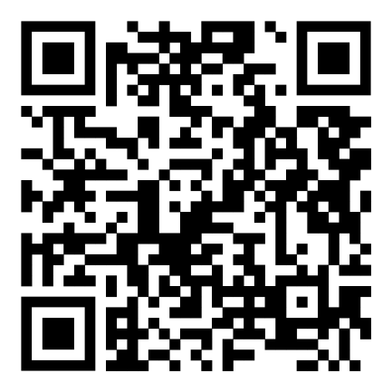
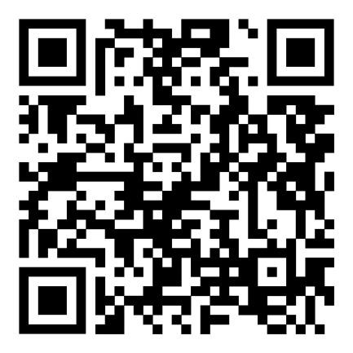
5."Аю баласы дөнья белән таныша» «Медвеженок знакомится с миром»
6. "Юмарт аю»
(«Щедрый медведь»)
7."Батыр Мияу һәм куркак Куянкай"
(«Смелая Мияу и трусливый Зайченок»)
"Көчлеләр,кыюлар, җитезләр»
(«Сильные, смелые, ловкие»)
9. "Җәнлекләр спорт бәйрәмендә"
(«Звери на спортивном празднике»

Slide 11
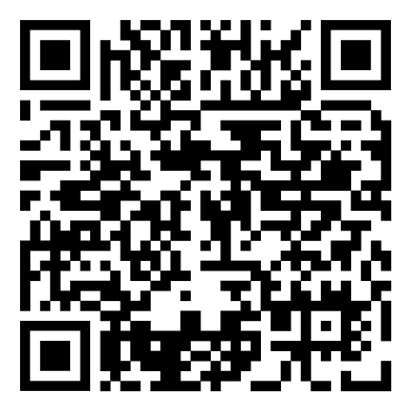
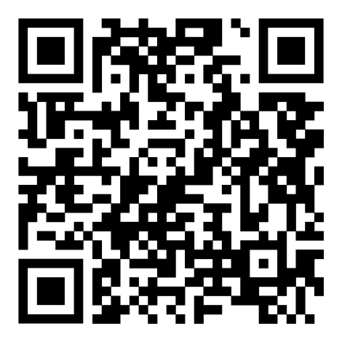
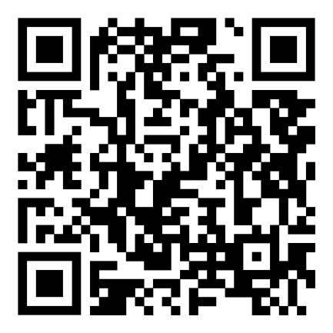
9. "Акбай туган көнгә әзерләнә"
(«Акбай готовится на день рождение»
10."Урман китапханәсендә»
(«В лесной библиотеке»)
11. "Шаян кошлар"
( "Веселые птицы»)
12. "Кем нәрсә ярата?»
(«Кто что любит?»)

